Slide 1



Phyton
MySkill Final Project Data Analyst – Batch 22
Prepared by group A.2
July 13, 2025

Slide 2






01 Adam Hidayatullah
02 Ayo Putri Sagita
Team Members
03 Dahlia Arum Wicaksono
04 Diana Margaret
05 Findri Fauzi
06 I Putu Werdhi Winata
07 Jedy Sean Syah
08 Mela Sari
09 Muhammad Rijal Ulhaq
10 Najela Rafia Elchoir
11 Nurul Annisa
12 Rivaldy Alawy
13 Tasya Nur Karina

Slide 3
Table of content
04
Project Background
22
Exploratory Question Number 2
05
Dataset Overview
29
Exploratory Question Number 3
07
Data Understanding & Preparation
37
Exploratory Question Number 4
14
Exploratory Question Number 1

Slide 4
Project Background
Dalam proyek akhir ini, kami diminta untuk menyelesaikan sejumlah permintaan analisis data menggunakan bahasa pemrograman Python. Permintaan tersebut berasal dari berbagai tim internal perusahaan, seperti Tim Marketing, Tim Warehouse, dan Tim Campaign. Data yang digunakan merupakan transaksi e-commerce pada tahun 2021 dan 2022
Tujuan:
Mengidentifikasi Top 5 produk dari kategori Mobiles & Tablets dengan kuantitas penjualan tertinggi di tahun 2022 untuk kebutuhan hadiah kompetisi.
Membandingkan kuantitas penjualan kategori "Others" antara tahun 2021 dan 2022, serta menentukan Top 20 produk dengan penurunan penjualan tertinggi.
Menyediakan daftar pelanggan yang sudah check-out namun belum membayar di tahun 2022.
Menganalisis efektivitas campaign akhir pekan (Sabtu & Minggu) dari Oktober hingga Desember 2022 dengan membandingkan rata-rata harian penjualan weekdays vs weekends.
Manfaat:
Mendukung Tim Marketing dan Campaign dalam pengambilan keputusan berbasis data
Mengidentifikasi tren penjualan dan perilaku pelanggan
Meningkatkan pemahaman peserta terhadap penggunaan Python dalam real business case

Slide 5
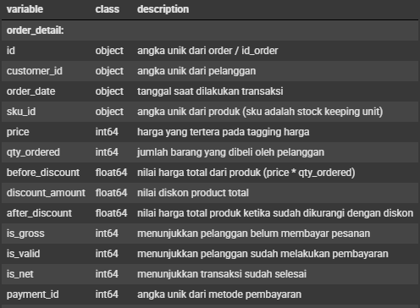
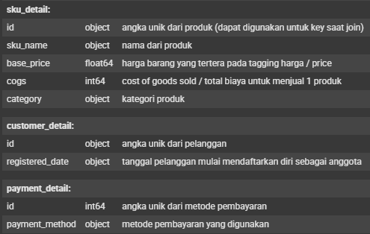
Dataset Overview
Berikut dataset yang akan digunakan:
Order_detail
Sku_detail
Customer_detail
payment_detail
Data yang digunakan adalah data yang berasal dari Tokopedia (Bukan data sesungguhnya).

Slide 6
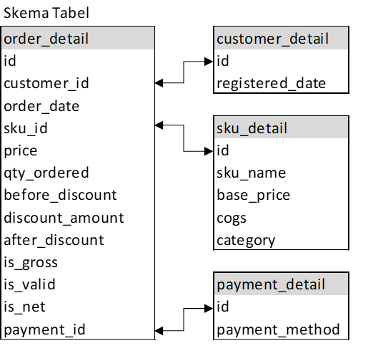
Dataset Overview
Skema Data & Relasi Tabel
Proyek ini menggunakan 4 tabel utama:
order_detail, customer_detail, sku_detail, dan payment_detail
Tabel order_detail sebagai tabel utama, berisi informasi transaksi, seperti:
Tanggal transaksi, kuantitas, harga, status pembayaran
Foreign key: customer_id, sku_id, payment_id
Relasi antar tabel:
order_detail.customer_id → customer_detail.id
order_detail.sku_id → sku_detail.id
order_detail.payment_id → payment_detail.id
Relasi ini digunakan dalam proses penggabungan data (merge/join) untuk menjawab pertanyaan analisis

Slide 7
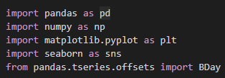
Data Preparation
Import Library
Penjelasan (contoh baris 1):
import: Perintah untuk memasukkan library eksternal ke dalam proyek Python.
pandas: Library Python yang akan diimport
as pd: Alias untuk mempersingkat pemanggilan, misalnya pd.DataFrame() bukan pandas.DataFrame().
Kegunaan 5 library yg digunakan:
pandas adalah library utama untuk manipulasi dan analisis data berbasis tabel (DataFrame dan Series). Digunakan untuk membaca, membersihkan, memfilter, dan menganalisis data dari berbagai format seperti CSV atau Excel. Dengan pandas, kita dapat menangani data layaknya menggunakan Excel tapi jauh lebih fleksibel dan otomatis.
numpy untuk komputasi numerik dan operasi array multidimensi. Menyediakan fungsi matematis seperti mean, median, random number, dan operasi matriks. NumPy sangat cepat dan menjadi dasar dari banyak library lain seperti pandas dan scikit-learn.
matplotlib.pyplot digunakn membuat visualisasi data seperti grafik garis, batang, dan sebar (scatter). Dikenal sebagai tools dasar visualisasi di Python dan memiliki gaya serupa MATLAB. Cocok untuk membuat grafik yang sederhana dan dapat disesuaikan secara manual.
seaborn adalah library visualisasi berbasis matplotlib dengan tampilan grafik yang lebih estetis dan informatif. Mudah digunakan untuk membuat plot statistik seperti boxplot, heatmap, dan distribution plot. Cocok untuk analisis data eksploratif dan presentasi hasil analisis.
BDay (Business Day) adalah class dari pandas untuk manipulasi tanggal berdasarkan hari kerja (business days). Digunakan saat ingin menambah atau mengurangi tanggal tanpa menghitung akhir pekan. Sangat berguna dalam analisis data keuangan, logistik, atau jadwal kerja.

Slide 8
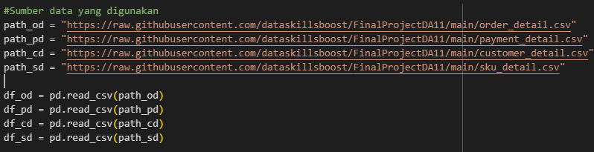
Data Preparation
Import dan Load Dataset dari GitHub
Menyimpan URL dataset ke dalam variabel
path_od, path_pd, path_cd, dan path_sd adalah variabel yang berisi URL dataset CSV dari GitHub.
Masing-masing URL merepresentasikan file berbeda:
order_detail.csv
payment_detail.csv
customer_detail.csv
sku_detail.csv
Membaca dataset dari URL dan menyimpannya ke dalam DataFrame
pd adalah alias dari pandas,
.read_csv() adalah fungsi dari pandas untuk membaca file CSV.
df_od, df_pd, df_cd, dan df_sd adalah variabel DataFrame yang akan menyimpan data dari masing-masing file.
df_od menyimpan data dari order_detail.csv
df_pd menyimpan data dari payment_detail.csv
df_cd menyimpan data dari customer_detail.csv
df_sd menyimpan data dari sku_detail.csv

Slide 9
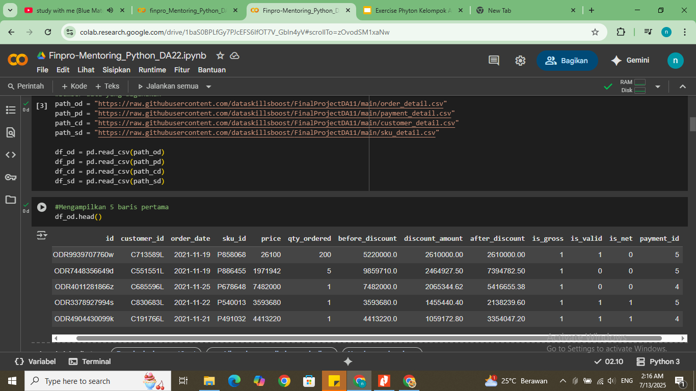
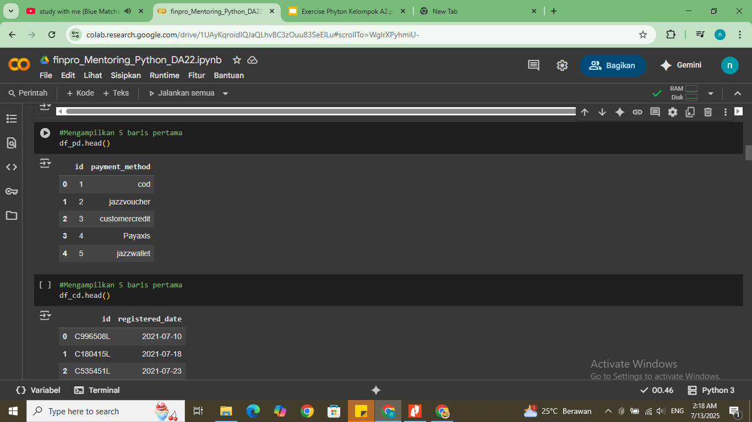

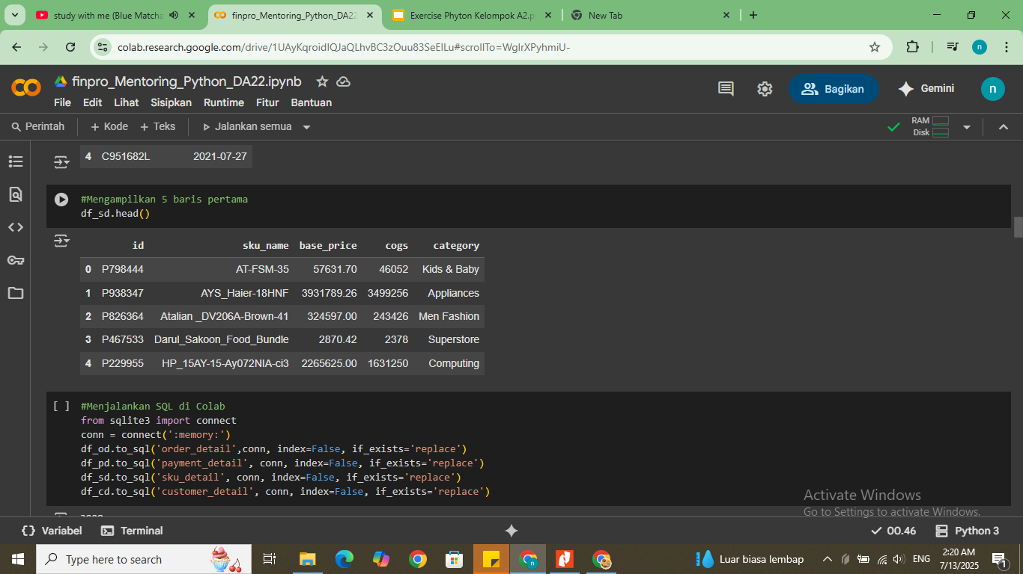
Data Preparation
Menampilkan 5 Baris Pertama dari DataFrame
df_od : dataframe order dst dapat diganti dengan df_pd,df_cd, dan df_sd.
.head() : adalah fungsi dari pandas yang digunakan untuk menampilkan 5 baris pertama dari sebuah DataFrame secara default.
Tujuannya adalah untuk melihat gambaran awal data—seperti nama kolom, tipe data, dan beberapa sampel isi—sebelum melakukan analisis lebih lanjut.
d
d

Slide 10
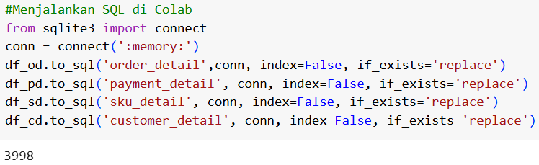
Data Preparation
Menjalankan SQL di Colab.
Syntax diatas digunakan untuk menjalankan SQL di Google Collab, adapun penjelsananya:
From sqlite3 import connect untuk mengimpor fungsi connect dari library sqlite3.
conn = connect(':memory:') untuk Membuat koneksi SQLite di memori (RAM).
df_od.to_sql('order_detail', conn, index=False, if_exists='replace') untuk menyimpan DataFrame df_od sebagai tabel SQL bernama 'order_detail'.
index=False: Tidak menyimpan indeks DataFrame sebagai kolom di SQL.
if_exists='replace': Jika tabel dengan nama yang sama sudah ada, ganti (replace) dengan data yang baru.
Menyimpan DataFrame df_pd, df_sd, dan df_cd masing-masing ke dalam tabel SQL

Slide 11
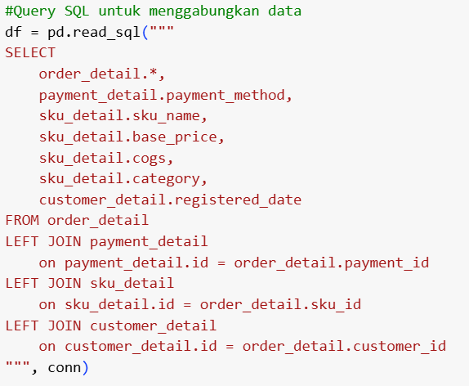
Data Preparation
Query SQL Untuk Menggabungkan Data
Berikut ini syntax yang digunakan untuk menggabungkan beberapa tabel menggunakan SQL dalam Python (Pandas dan SQLite):
df = pd.read_sql(""" ... """, conn) : untuk menjalankan query SQL di dalam Python dan menyimpan hasilnya ke DataFrame df
pd.read_sql : Fungsi dari pandas untuk membaca hasil query SQL dan langsung mengubahnya menjadi DataFrame.
Conn : Koneksi database SQLite (dari connect(':memory:') sebelumnya)
SELECT : untuk memilih kolom dari beberapa kolom yang akan ditampilkan hasil outputnya
FROM order_detail : menjadikan tabel order_detail sebagai tabel utama
LEFT JOIN : untuk menggabungkan tabel lain seperti menggabungkan tabel order_detail dengan payment_detail

Slide 12
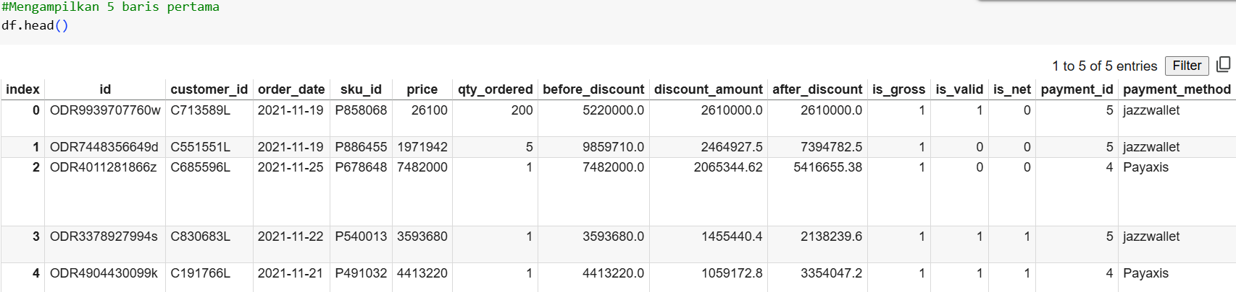
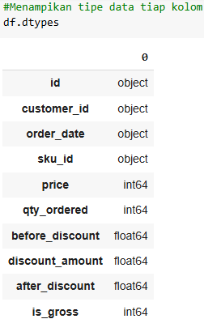
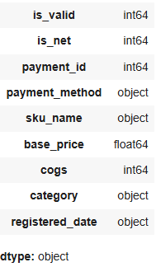
Data Preparation
Menampilkan 5 Baris Pertama
Menampilkan Tipe Data Tiap Kolom

Slide 13
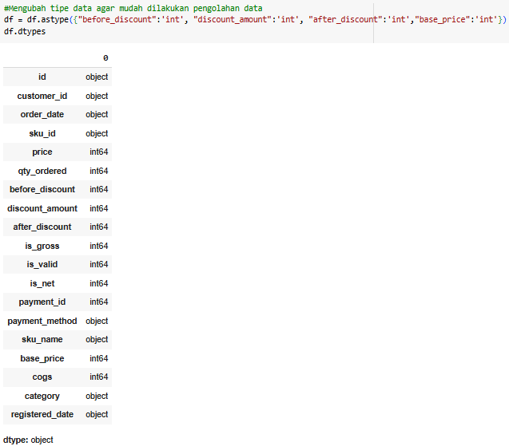
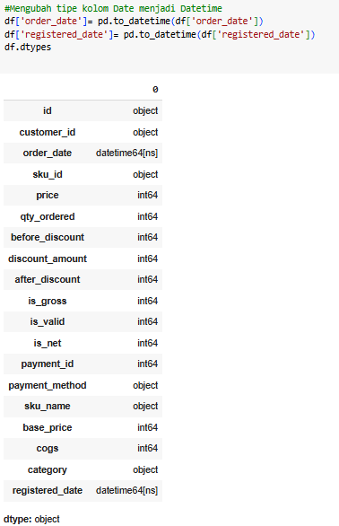
Data Preparation
Mengubah Type Data
Tujuan mengubah tipe data untuk menyesuaikan format data agar bisa diolah

Slide 14
Question Number 1
Akhir tahun ini, perusahaan akan memberikan hadiah bagi pelanggan yang memenangkan kompetisi Festival Akhir Tahun. Tim Marketing membutuhkan bantuan untuk menentukan perkiraan hadiah yang akan diberikan pada pemenang kompetisi nantinya. Hadiah tersebut akan diambil dari TOP 5 Produk dari Kategori Mobile & Tablets selama tahun 2022, dengan jumlah kuantitas penjualan (valid = 1) paling tinggi.

Slide 15
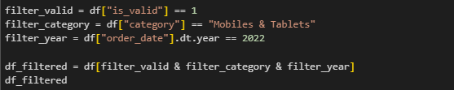
#1 Memfilter data dengan valid = 1, Category = Mobiles & Tablets, transaksi selama 2022
Penjelasan Query:
filter_valid = df[“is_valid] == 1 dimana memfilter data dari DataFrame “df” untuk memilih hanya baris dengan kolom “is_valid” yang bernilai 1 (valid).
filter_category = df[“category”] == “Mobile & Tablets” membuat filter untuk memilih hanya baris dengan nilai kategori “Mobile & Tablets” pada kolom data “category”
C. filter_year = df[“order_date”].dt.year == 2022 memastikan kolom data “order_date” menginput datetime,
lalu memfilter baris yang mengambil di tahun 2022.
D. df_filtered = df[filter_valid & filter_category &
filter_year] diman menggabungkan ketiga filter dari tiga
point (dengan operator dan/logika AND) untuk menhasilkan data tersebut dan menampilkan hasil filter dalam bentuk DataFrame dengan query “df_filtered” .

Slide 16
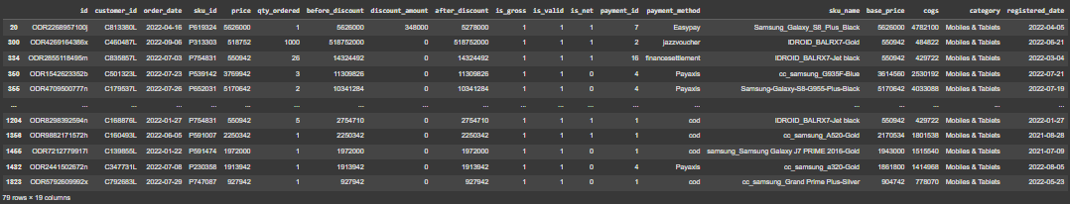
#1 Memfilter data dengan valid = 1, Category = Mobiles & Tablets, transaksi selama 2022
Hasil Query:
Hasil dari query “df_filtered” menampilkan 19 kolom tabel data dan terdapat 79 baris. dimana yang berisikan transaksi penjualan berdasarkan kategori “Mobile & Tablets” yang berniai valid “1” yang terjadi selama tahun “2022”.

Slide 17
#2 groupby berdasarkan “sku_name”
Penjelasan Query:
“df_filtered” melakukan operasi grouping dan aggregation pada DataFrame (hasil dari filter query sebelumnya).
“df_filtered.groupby(“sku_name”)[“qty_ordered”]” dimana tahap ini, melakukan pengelompokkan data pada “df_filtered” berdasarkan nilai unik pada kolom data “sku_name” dan dilakukan agregasi pada kolom data “qty_ordered” jadi, operasi agregasi selanjutnya hanya diterapkan pada kolom di setiap grup.
“.sum ()” fungsi agregasi yang akan dugunakan. dimana grup “sku_name” menghitung total nilai dari kolom data ”qty_ordered”.
“.reset_index()” fungsinya untuk mrngubah indeks krmbali menjadi kolom biasa dalam DataFrame, sehingga “sku_name” akan menjadi kolom reguler, dan indeks DataFrame (df) akan diatur ulang menjadi numerik secara default (0,1,2,...).
“df_groupby” untuk menampilkan hasil query DataFrame “df_groupby”.

Slide 18
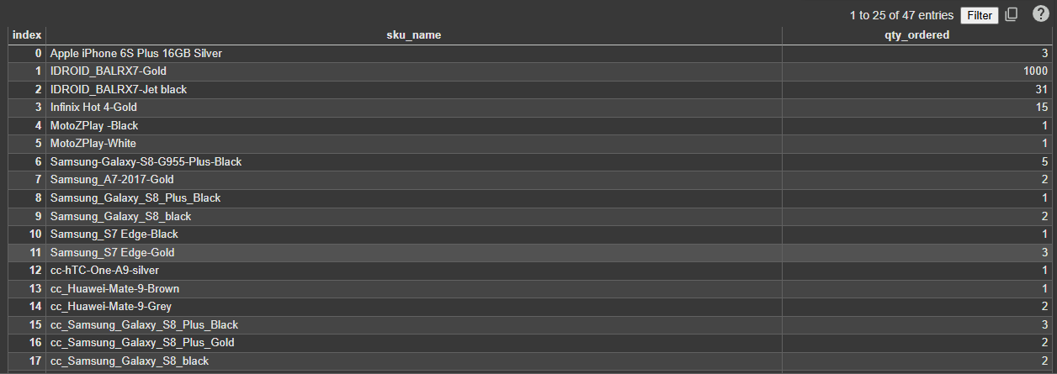
#2 groupby berdasarkan “sku_name”
Hasil Query:
Hasil dari query “df_groupby” menampilkan 2 kolom tabel data dan terdapat 47 baris. dimana yang berisikan kinerja penjualan untuk setiap model ponsel atau tablet dan total kuantitas yang dipesan pada tahun 2022.

Slide 19
#3 Mengurutkan data dan menampilkan 5 teratas
Penjelasan Query:
“df_groupby” hasil pengelompokkan DataFrame “groupby” pada query sebelumnya yang berisi dua kolom utama, yaitu kolom “sku_name” dan “qty_ordered”.
“.sort_values(‘qty_ordered,’” untuk mengurutkan baris berdasarkan kolom data “qty_ordered” yang diurutkan berdasarkan nilai terbesar hingga terkecil dengan query “ascending = false)”
“df_values.head(5)” disini akan menampilkan hasil query TOP 5 Produk dari Kategori Mobile & Tablets selama tahun 2022

Slide 20
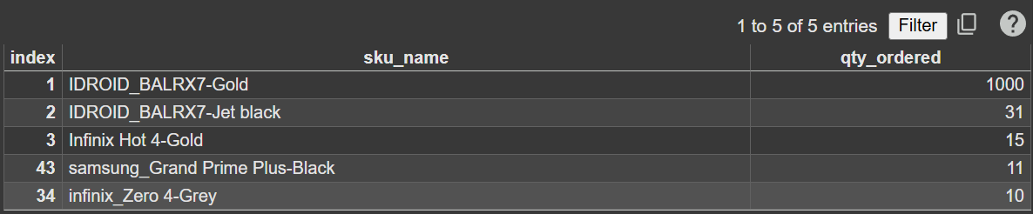
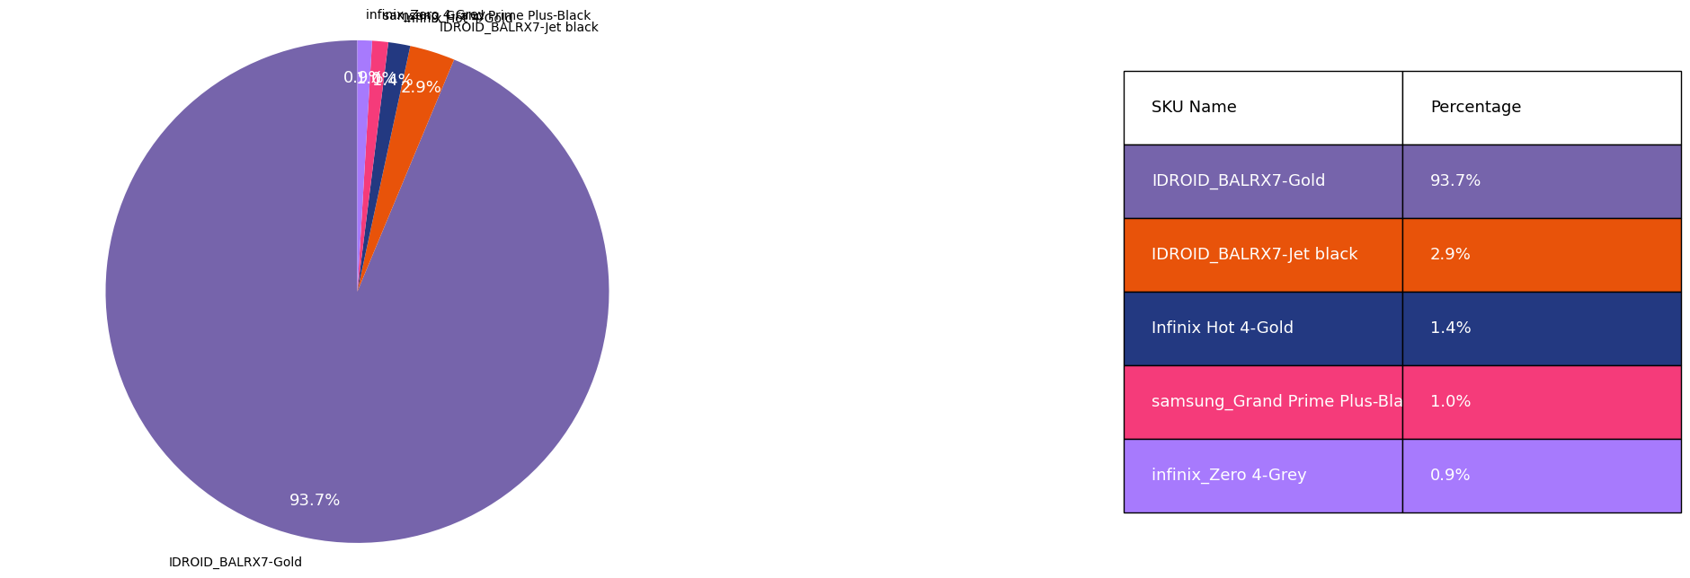
#3 Mengurutkan data dan menampilkan 5 teratas
Hasil Query:
Hasil dari query “df_values.head(5)” menampilkan 2 kolom tabel data dan terdapat 5 baris. dimana menampilkan 5 produk terlaris pada kategori “Mobile & Tablets” yang valid di pesan pada tahun 2022. ini hasil dari pengurutan DataFrame “df_groupby” berdasarkan kolom “qty_ordered” secara berurutan dari tertinggi hingga terbawah “descending” . serta menampilkan hasil persentase 5 produk terbaik dalam bentuk diagram pie.

Slide 21
Market Insights:
Recommendations:
Produk “IDROID_BALRX7-Gold” menunjukkan perfoma penjualan yang luar biasa di dominan 1000 unit (93.7%) dibanding dengan produk lainnya. Lalu, Produk penjualan kedua, yaitu “IDROID_BALRX7-Jet black” dengan dominan 31 unit (2.9%) yang jauh dibawah perfoma penjualan oleh produk “IDROID_BALRX7-Gold”. Namun, sebagian kuantitas produk lainnya justru lebih kecil dengan rata-rata dominan 10-15 unit (1%) saja.
Meskipun terdapat leader yang jelas dan dalam kuantitas yang berukuran kecil, namun ada berbagai merek produk lain berkontribusi pada sistem penjualan yang beragam dalam pilihan jenis produk.
Semua insight ini, berlaku data transaksi selama periode tahun 2022. Tren pasar bisa saja berubah di tahun berikutnya, terutama di sektor teknologi pada kategori ponsel dan tablet.
Dengan adanya data tersebut, dapat memberikan titik awal yang sangat baik untuk memahami dinamika penjualan produk dan bisa mempertimbangkan juga dalam memberikan hadiah bagi pelanggan yang memenangkan kompetisi Festival dari perusahaan pada akhir tahun. ada beberapa rekomendasi studi kasus yang menarik untuk dikembangkan :
Analisis penjualan Best Seller IDROID_BALRX7-Gold dan strategi keberlanjutan.
Identifikasi pertumbuhan produk non-unggulan berdasarkan kategori Mobiles & Tablets.
Analisis pasar kategori Mobiles & Tablets berdasarkan jangka waktu (Tahun 2022 ~ saat ini)

Slide 22
Question Number 2
Dear Data Analyst, Menindaklanjuti meeting gabungan Tim Werehouse dan Tim Marketing, kami menemukan bahwa ketersediaan stock produk dengan Kategori Others pada akhir 2022 kemarin masih banyak.
Kami mohon bantuan untuk melakukan pengecekan data penjualan kategori tersebut dengan tahun 2021 secara kuantitas penjualan. Dugaan sementara kami, telah terjadi penurunan kuantitas penjualan pada 2022 dibandingkan 2021. (Mohon juga menampilkan data ke-15 kategori)
Apabila memang terjadi penurunan kuantitas penjualan pada kategori Others, kami mohon bantuan untuk menyediakan data TOP 20 nama produk yang mengalami penurunan paling tinggi pada 2022 jika dibanding dengan 2021. Hal ini kami gunakan sebagai bahan diskusi pada meeting selanjutnya.
Mohon bantuan untuk mengirimkan data tersebut paling lambat 4 hari dari hari ini. Atas bantuan yang diberikan, kami mengucapkan terima kasih. Regards Tim Warehouse

Slide 23
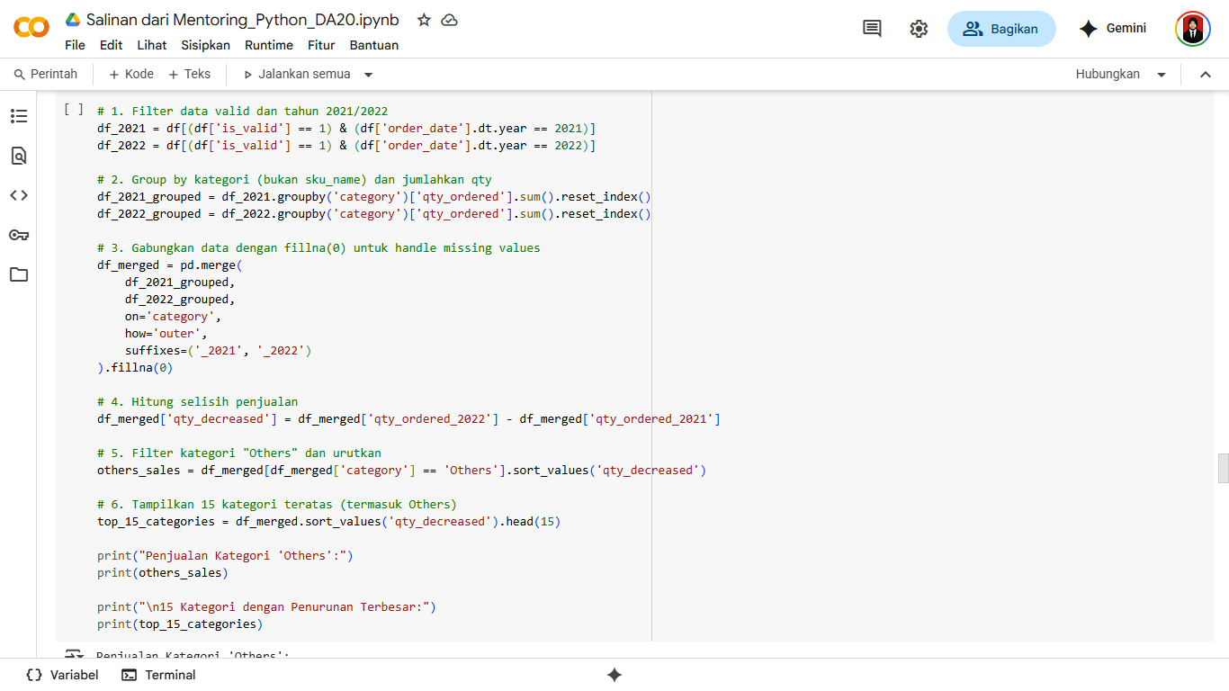
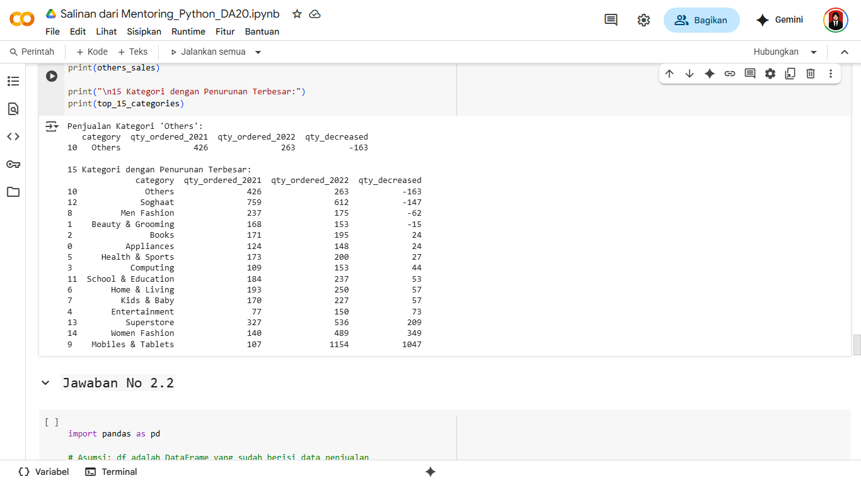
Analysis & Key Finding 2.1:
Syntax
1. Filter data valid dan tahun 2021/2022
Memfilter data hanya yang valid (is_valid == 1) dan berdasarkan tahun. df_2021: data tahun 2021. df_2022: data tahun 2022.
2. Group by kategori dan jumlahkan qty_ordered
Mengelompokkan data berdasarkan category dan menjumlahkan jumlah pesanan (qty_ordered). reset_index() digunakan agar hasilnya menjadi DataFrame biasa lagi.
3. Gabungkan data (join) dan isi nilai kosong
Menggabungkan (merge) data dari 2021 dan 2022 berdasarkan category.
how='outer' berarti semua kategori dari kedua tahun akan disertakan (meskipun hanya muncul di salah satu tahun).
suffixes=('_2021', '_2022') , Ketika kita melakukan merge dua DataFrame yang memiliki kolom dengan nama sama, Python akan menambahkan akhiran (suffix) pada nama kolom itu supaya tidak bentrok.
fillna(0) untuk mengisi kategori yang tidak ada di salah satu tahun dengan nilai 0.
4. Hitung selisih penjualan
Menambahkan kolom baru qty_decreased sebagai selisih penjualan:
Nilai negatif = penurunan.
Nilai positif = kenaikan.
5. Filter kategori "Others" dan urutkan
Menyaring data yang kategorinya 'Others' saja.
Diurutkan berdasarkan penurunan jumlah.
6. Tampilkan 15 kategori teratas (termasuk "Others")
Mengambil 15 kategori dengan penurunan penjualan terbesar.
Output
Menampilkan hasil analisis kategori 'Others' dan 15 besar kategori dengan penurunan terbanyak.
Output

Slide 24
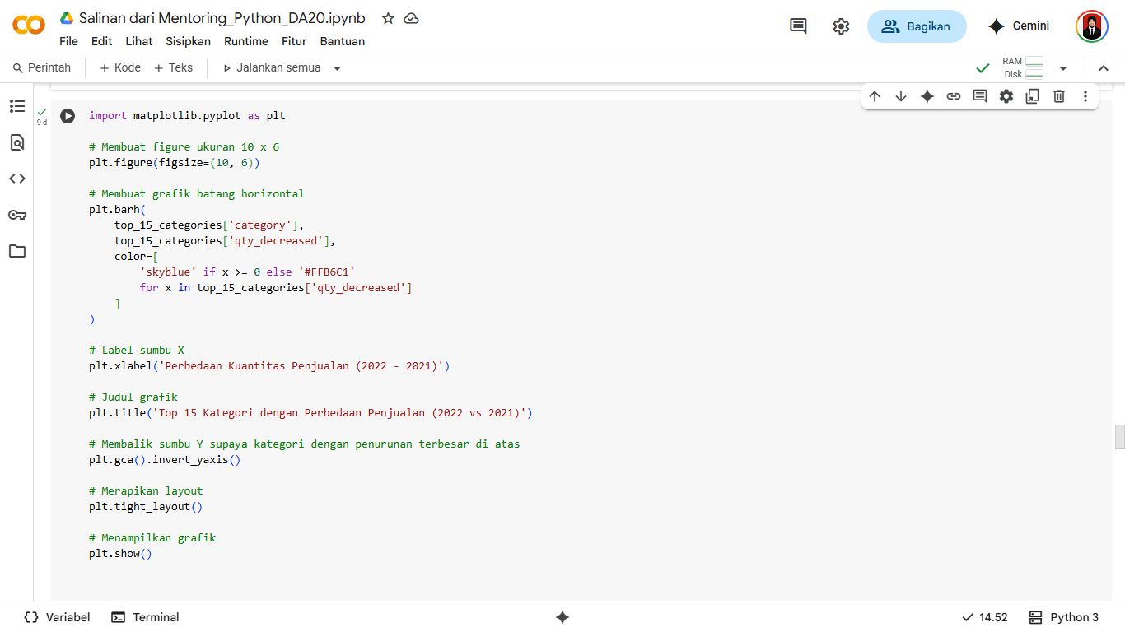
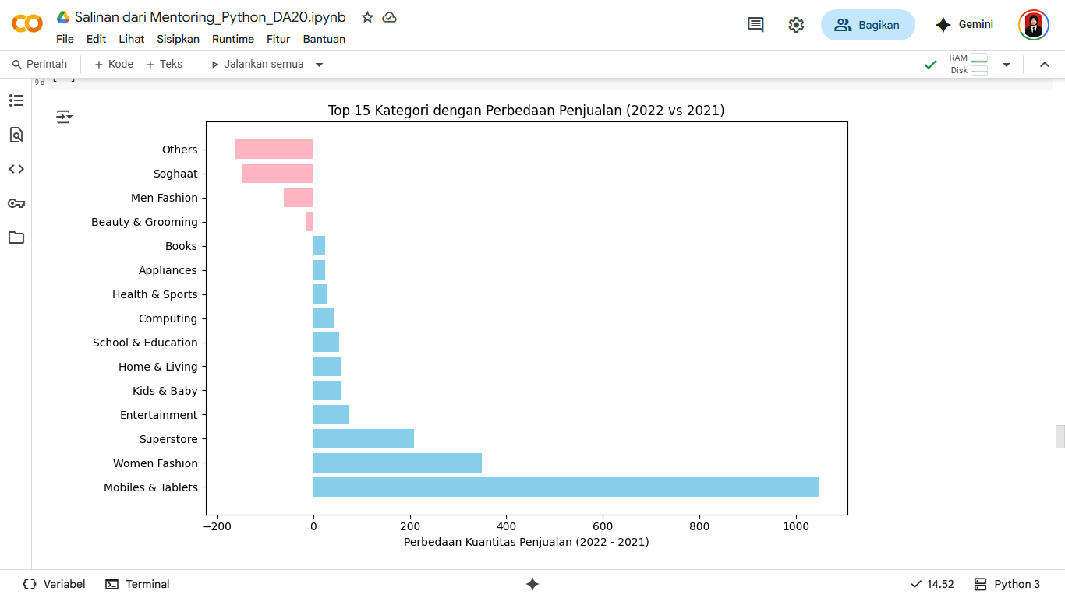
Visualisasi Matplotlib 2.1:
Syntax
Output
1. Import Library Visualisasi
menggunakan matplotlib untuk membuat grafik.
2. Membuat Figure
Membuat canvas gambar dengan ukuran 10 inch x 6 inch.
Ini supaya grafik cukup lebar dan labelnya tidak tumpang-tindih.
3. Membuat Grafik Batang Horizontal
X-Axis (nilai batang): qty_diff (selisih kuantitas penjualan 2022 - 2021).
Y-Axis (nama batang): sku_name.
Warna batang:
skyblue: jika selisih >= 0 (penjualan naik).
#FFB6C1: jika selisih < 0 (penjualan turun).
Warna otomatis diatur dengan list comprehension:
4. Label Sumbu X
Memberi label di bawah sumbu X. Jadi tahu angka positif = kenaikan, negatif = penurunan.
5. Judul Grafik
Judul menjelaskan isi grafik: SKU mana saja yang penjualannya paling turun.
6. Membalik Sumbu Y
Secara default, baris pertama DataFrame muncul di bawah grafik.
Dengan ini, SKU dengan penurunan terbesar muncul di atas grafik.
7. Menampilkan Label Angka di Ujung Batang
Menampilkan angka kuantitas selisih di ujung setiap batang.
Memudahkan pembaca langsung melihat nilainya tanpa harus lihat sumbu X.
8. Merapikan Layout
Otomatis mengatur posisi elemen supaya tidak terpotong.
9. Menampilkan Grafik
Memunculkan hasil grafik di output notebook.

Slide 25
Market Insights:
Recommendations:
Top 3 Kategori dengan Kenaikan Penjualan Tertinggi:
(Batang biru paling panjang ke arah kanan)
1. Mobiles & Tablets
Insight: Penjualan kategori Mobiles & Tablets mengalami kenaikan paling signifikan dibandingkan semua kategori lain. Interpretasi: Permintaan perangkat mobile kemungkinan meningkat karena tren digitalisasi, kebutuhan sekolah daring, dan peningkatan daya beli konsumen untuk gadget.
2. Women Fashion
Insight: Penjualan Women Fashion juga mengalami pertumbuhan substansial.
Interpretasi: Bisa disebabkan oleh tren belanja fashion online pascapandemi atau promosi khusus yang efektif menarik pelanggan wanita.
3. Superstore
Insight: Kategori Superstore menempati posisi ketiga dengan kenaikan kuantitas penjualan. Interpretasi: Kategori ini mungkin mencakup berbagai macam produk yang kembali dibeli dalam jumlah besar setelah pembatasan sosial berakhir.
Bottom 3 Kategori dengan Penurunan Penjualan Tertinggi:
(Batang merah paling panjang ke arah kiri)
1. Others
Insight: Others adalah kategori dengan penurunan paling besar. Interpretasi: Penurunan signifikan ini mengindikasikan perlunya audit lebih detail—karena "Others" biasanya kategori campuran, bisa jadi ada SKU tidak aktif atau salah klasifikasi.
2. Soghaat
Insight: Penjualan Soghaat turun cukup drastis dibandingkan 2021.
Interpretasi: Kemungkinan penyebabnya perubahan musim, pergeseran tren produk hadiah, atau kurangnya promosi di 2022.
3. Men Fashion
Insight: Penurunan juga terjadi pada Men Fashion.
Interpretasi: Mungkin karena perubahan preferensi belanja fashion pria atau kompetisi yang makin ketat di marketplace.
Top 3 Kategori dengan Kenaikan Penjualan Tertinggi:
1. Mobiles & Tablets:
Pertahankan momentum dengan kampanye promosi lanjutan, seperti Flash Sale dan Limited Edition Bundling.
Pastikan ketersediaan stok terutama model terbaru yang permintaannya tinggi.
Kembangkan layanan purna jual (garansi, service center) untuk meningkatkan loyalitas pelanggan.
2. Women Fashion:
Luncurkan kampanye seasonal collection (misalnya koleksi Lebaran, Natal, atau Back to School).
Manfaatkan influencer marketing untuk memperkuat brand awareness.
Terapkan personalized recommendation di platform online untuk mendorong pembelian ulang.
3. Superstore
Tawarkan paket bundling hemat agar pelanggan membeli lebih banyak produk sekaligus.
Tingkatkan program loyalty point khusus pembelanjaan kategori Superstore.
Lakukan analisis subkategori (produk apa saja yang mendominasi kenaikan) untuk memfokuskan promosi.
Bottom 3 Kategori dengan Penurunan Penjualan Tertinggi:
1. Others
Lakukan audit SKU detail: pastikan produk yang tercatat sebagai Others sudah dikelompokkan secara tepat.
Identifikasi produk dengan kontribusi terbesar terhadap penurunan, lalu buat strategi reaktivasi.
Rancang kampanye promosi “Produk Favorit yang Terlupakan” untuk menarik pelanggan kembali.
2. Soghaat
Tawarkan diskon musiman atau kampanye “Special Gift Packages” untuk meningkatkan daya tarik.
Kaji ulang saluran distribusi (apakah ada kendala logistik atau stok yang tidak terpenuhi).
Perkuat storytelling pada konten marketing agar Soghaat lebih dikenal sebagai pilihan hadiah eksklusif.
3. Men Fashion
Lakukan survey preferensi pelanggan pria untuk memahami perubahan selera.
Ciptakan promo bundling “His Essentials” (paket fashion pria populer).
Kolaborasi dengan brand atau marketplace lain untuk menjangkau audiens yang lebih luas.

Slide 26
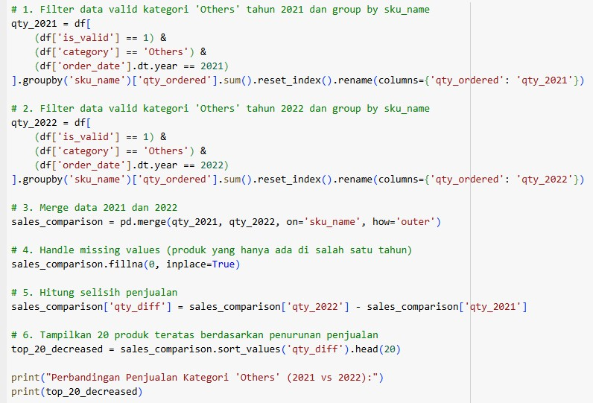
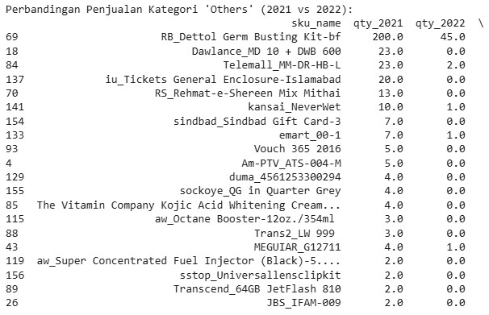
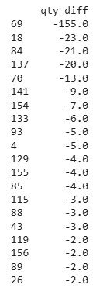
Analysis & Key Finding 2.2:
Syntax
1. Filter Data Tahun 2021 untuk Kategori "Others"
Memilih data valid (is_valid == 1).
Hanya kategori "Others".
Hanya order_date Tahun 2021.
Kelompokkan berdasarkan sku_name.
Hitung total pesanan (sum()).
Hasilnya di-reset index supaya jadi DataFrame normal.
Kolom qty_ordered diganti namanya jadi qty_2021.
2. Filter Data Tahun 2022 untuk Kategori "Others"
Sama seperti langkah 1, tetapi untuk tahun 2022.
Kolom qty_ordered dinamai qty_2022.
3. Gabungkan Data 2021 dan 2022
Menggabungkan kedua tabel berdasarkan sku_name.
how='outer': SKU yang hanya ada di salah satu tahun tetap dimasukkan.
4. Handle Missing Values
Jika ada nilai kosong (misalnya SKU hanya muncul di salah satu tahun), diganti 0.
5. Hitung Selisih Penjualan
Kolom baru qty_diff berisi perbedaan jumlah pesanan: \
Negatif: penurunan.
Positif: kenaikan.
6. Tampilkan 20 Produk dengan Penurunan Terbesar
Data diurutkan naik berdasarkan qty_diff (penurunan terbesar di atas). Ambil 20 baris pertama.
Output
Menampilkan hasil perbandingan 20 SKU dengan penurunan terbesar.
Output

Slide 27
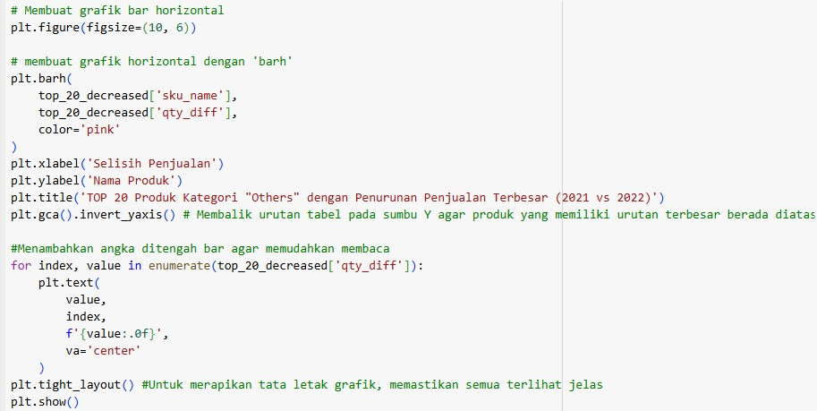
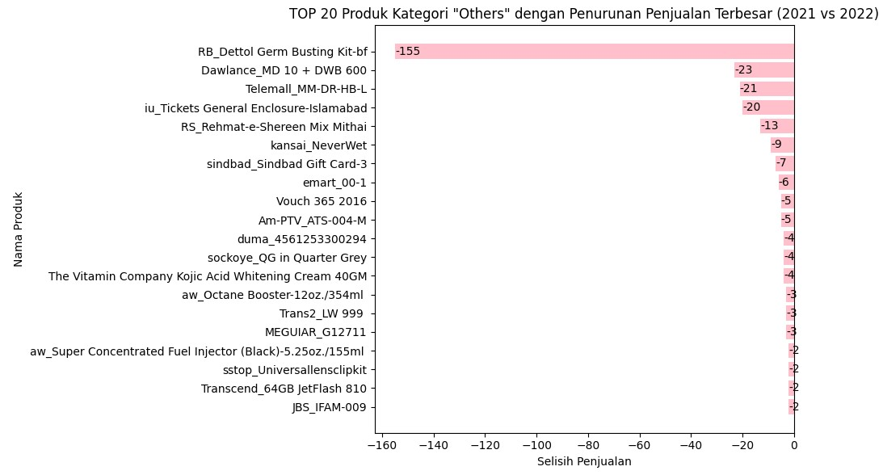
Visualisasi Matplotlib 2.2:
Syntax
Output
1. print(top_20_decreased)
Menampilkan isi DataFrame top_20_decreased di output.
DataFrame ini berisi 20 SKU kategori "Others" yang penjualannya paling turun, lengkap dengan:
sku_name: Nama SKU
qty_2021: Kuantitas penjualan di 2021
qty_2022: Kuantitas penjualan di 2022
qty_diff: Selisih (2022 - 2021)
2. import matplotlib.pyplot as plt
Mengimpor library matplotlib untuk membuat grafik.
3. plt.figure(figsize=(10, 6))
Membuat area gambar berukuran 10 inch x 6 inch.
Supaya grafik lebih lebar dan label SKU terbaca jelas.
4. plt.barh(...)
top_20_decreased['sku_name']: Nama SKU sebagai sumbu Y (vertikal).
top_20_decreased['qty_diff']: Selisih kuantitas sebagai panjang batang (X).
color: Pewarnaan batang:
skyblue kalau selisih >= 0 (penjualan naik).
pink / #FFB6C1 kalau selisih < 0 (penjualan turun).
Pewarnaan otomatis menggunakan list comprehension:
5. plt.xlabel('Perbedaan Kuantitas Penjualan (2022 - 2021)')
Memberi label sumbu X agar pembaca paham angka positif = kenaikan, negatif = penurunan.
6. plt.title(...)
Memberi judul grafik:
7. plt.gca().invert_yaxis()
Membalik sumbu Y supaya SKU dengan penurunan terbesar muncul di paling atas grafik.
Ini membuat urutan ranking lebih mudah dilihat.
8. Menampilkan label angka di ujung batang
Menampilkan angka selisih di ujung setiap batang.
Supaya pembaca bisa langsung melihat jumlah selisihnya tanpa harus meraba-raba di sumbu X.
9.plt.tight_layout()
Merapikan tata letak supaya label dan judul tidak terpotong.
10. plt.show()
Menampilkan grafik akhir di output.

Slide 28
Market Insights:
Recommendations:
Penurunan Kuantitas Penjualan Signifikan
Tiga teratas produk dengan penurunan kuantitas penjualan yang sangat besar, yaitu RB_Dettol Germ Busting Kit-bf mengalami penurunan terbesar sebesar 155 unit (dari 200 di tahun 2021 menjadi 45 di tahun 2022). Produk lain seperti Dawlance_MD 10 + DWB 600 dan Telemall_MM-DR-HB-L juga menunjukkan penurunan yang cukup signifikan, masing-masing 23 dan 21 unit.
Produk yang Kehilangan Penjualan: Banyak SKU yang tidak lagi terjual di tahun 2022, seperti IU_Tickets General Enclosure-Islamabad, RS_Rehmat-e-Shereen Mix Mithai, Sindbad Gift Card, dan lainnya. Penurunan jumlah SKU yang aktif menunjukkan perubahan preferensi konsumen atau pengurangan stok/penawaran produk tertentu.
Produk dengan penurunan keci:l seperti sstop_Universallensclipkit, Transcend_64GB JetFlash 810, dan JBS_IFAM-009 yang mengalami penurunan hanya sekitar 2 unit. Hal ini mungkin menunjukkan produk yang sudah mulai kehilangan daya tarik, tetapi tidak sebanyak produk lainnya.
Potensi Penyebab Penurunan
Perubahan Tren Konsumen: Mungkin ada pergeseran preferensi pelanggan yang menyebabkan produk tertentu kehilangan daya tarik. Penurunan besar pada produk seperti gift card, produk kesehatan, dan gadget menunjukkan bahwa konsumen mungkin lebih selektif atau berfokus pada produk yang lebih relevan dan bernilai tambah tinggi di tahun 2022.
Kondisi Pasar dan Kompetisi: Adanya kompetitor baru atau strategi harga yang berbeda bisa mempengaruhi penjualan.
Kondisi Ekonomi atau Pandemi: Dampak pandemi COVID-19 bisa mempengaruhi daya beli dan preferensi produk. Produk kebersihan dan kesehatan mungkin mengalami penurunan karena kebutuhan awal menurun atau beralih ke produk lain yang lebih spesifik.
Analisis Mendalam Produk yang Turun Signifikan: Perlu dilakukan evaluasi terhadap faktor penyebab penurunan penjualan produk tertentu, seperti kebutuhan pasar, tren konsumen, atau faktor eksternal. Evaluasi performa produk secara individual, termasuk kualitas, harga, dan positioning di pasar.
Strategi Promosi dan Penawaran: Untuk produk yang masih memiliki potensi, lakukan promosi agar penjualan tetap stabil dan meningkatkan daya saing di platform.
Diversifikasi Produk: Menambah variasi produk atau inovasi untuk menarik kembali pelanggan. Menambahkan variasi produk yang lebih personal, unik, dan sesuai gaya hidup target pasar.
Optimalkan Strategi Pemasaran dan Promosi: Miningkatkan promosi melalui diskon, bundle produk, atau program loyalty untuk menarik minat kembali pelanggan. Memanfaatkan media sosial dan digital marketing untuk meningkatkan awareness dan engagement.
Evaluasi dan Perbaiki Penempatan Produk di Platform: Pastikan produk mudah ditemukan melalui optimasi SEO di marketplace,. Penempatan strategis dan penggunaan fitur promosi platform seperti iklan berbayar.
Kesimpulan:
Tahun 2022 menunjukkan adanya dinamika pasar yang signifikan, dimana konsumen menjadi lebih selektif dan berorientasi pada produk yang benar-benar memenuhi kebutuhan spesifik mereka. Perusahaan perlu memperhatikan tren ini dengan melakukan inovasi produk dan strategi pemasaran yang lebih personal serta relevan.

Slide 29
Question Number 3
Terkait ulang tahun perusahaan pada 2 bulan mendatang, Tim Digital Marketing akan memberikan informasi promo bagi pelanggan pada akhir bulan ini. Kriteria pelanggan yang akan kami butuhkan adalah mereka yang sudah melakukan check-out namun belum melakukan pembayaran (is_gross = 1) selama tahun 2022. Data yang kami butuhkan adalah ID Customer dan Registered Date.

Slide 30
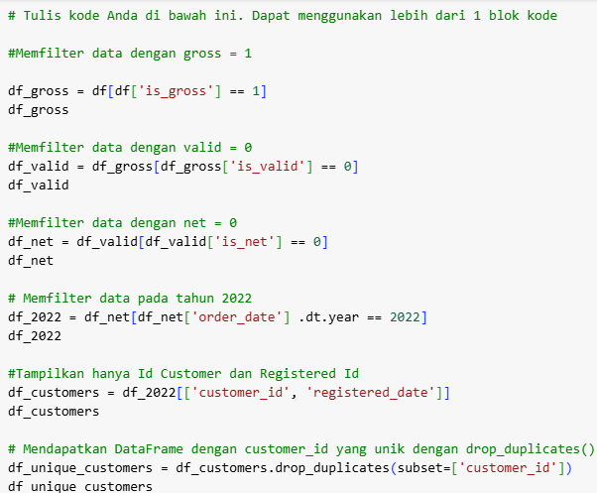
Penjelasan Syntax:
df_gross = df[df[‘is_gross’] == 1]
Memfilter data dari Data Frame df dengan mengambil data dengan nilai is_gross = 1 untuk mengambil data konsumen yang belum melakukan pembayaran
2. df_valid = df_gross[df_gross[‘is_valid’] == 0]
Dari data hasil filter sebelumnya (df_gross), dilakukan penyaringan lagi dengan mengambil hanya baris-baris yang memiliki nilai is_valid = 0 Artinya, hanya mengambil data yang belum divalidasi sebagai transaksi berhasil
3. df_net = df_valid[df_valid[‘is_net’] == 0]
Data kemudian difilter lagi dari df_valid, hanya menyisakan baris dengan nilai is_net = 0. Hal ini memastikan bahwa tidak ada nilai pembayaran bersih (net) yang tercatat, memperkuat transaksi tersebut belum dibayar sama sekali.

Slide 31
Penjelasan Syntax:
4. df_2022 = df_net[df_net['order_date'].dt.year == 2022]
Dari hasil filter sebelumnya (df_net), hanya diambil transaksi yang terjadi di tahun 2022 berdasarkan nilai dari kolom order_date.
5. df_customer = df_2022[[ ‘customer_id’ , ‘registered_id’ ]]
Terakhir, dari data yang sudah disaring sesuai kriteria, hanya ditampilkan dua kolom penting yang dibutuhkan oleh Tim Digital Marketing, yaitu customer_id (ID pelanggan) dan registered_date (tanggal pendaftaran pelanggan). Hasil ini disimpan dalam variabel df_customers dan siap untuk dikirimkan.
6. df_unique_customers = df_customers.drop_duplicates (subset= ['customer_id'])
Menampilkan hanya customer_id yang unik sehingga tidak terjadi data duplikat.

Slide 32
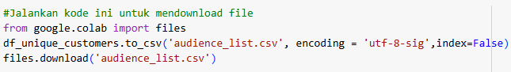
Penjelasan Syntax:
from google.colab import files
Baris ini mengimpor modul files dari library google.colab, yang memungkinkan untuk mengelola file di lingkungan Google Collab, termasuk untuk mengunduh file langsung ke komputer
df_customers.to_csv('audience_list.csv', encoding = 'utf-8-sig', index=False)
Digunakan untuk menyimpan isi Data Frame df_Unique_customers ke dalam file CSV dengan nama audience_list.csv
encoding='utf-8-sig'
Digunakan agar file CSV bisa dibaca dengan baik oleh Excel, terutama untuk karakter non-ASCII (misalnya karakter beraksen atau karakter asing)
index=False artinya tidak menyertakan index dari DataFrame sebagai kolom di file CSV, jadi hanya isi datanya saja yang disimpan
files.download('audience_list.csv')
Perintah ini dipakai untuk mengunduh file audience_list.csv yang baru saja dibuat, langsung ke perangkat lokal dari Google Collab

Slide 33
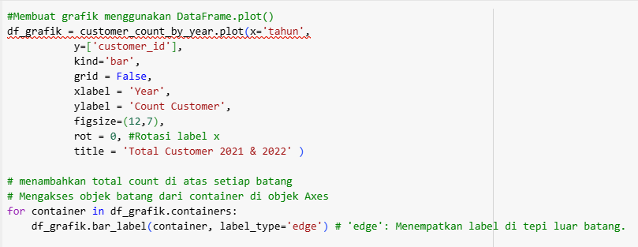
Syntax Visualisasi:

Slide 34
Penjelasan Syntax Visualisasi:
df_grafik = customer_count_by_year.plot (...)
membuat grafik batang dari DataFrame customer_count_by_year menggunakan method bawaan pandas yaitu .plot()
parameter yang digunakan:
x=’tahun’ : kolom tahun dijadikan sumbu X
y=[‘customer_id’] : kolom customer_id dijadikan sumbu Y (jumlah customer)
kind=’bar’ : jenis grafik yang dibuat adalah bar chart (batang vertikal)
grid=False : tidak menampilkan garis grid di background
xlabel=’Year’ : label sumbu Y adalah “Year”
ylabel=’Count Customer’ : label sumbu Y adalah “Count Customer”
figsize=(12,7) : ukuran grafik lebar 12 inch dan tinggi 7 inch
rot=0 : label sumbu X tidak diputar (tegak lurus)
title=’Total Customer 2021 & 2022’ : judul grafik
2. for container in df_grafik.containers
melakukan iterasi (loop) untuk setiap container (kelompok batang) di dalam grafik. container ini berisi elemen visual batang yang ditampilkan di grafik
3. df_grafik.bar_label(container, label_type=’edge’)
menambahkan label angka di ujung batang untuk menunjukkan jumlah customer.
label_type=’edge’ berarti label ditempatkan di bagian ujung luar batang (bukan di dalam atau tengah)

Slide 35

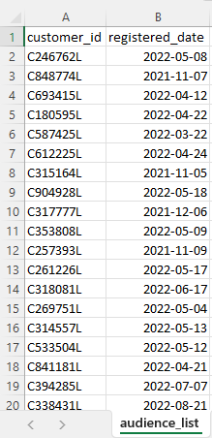
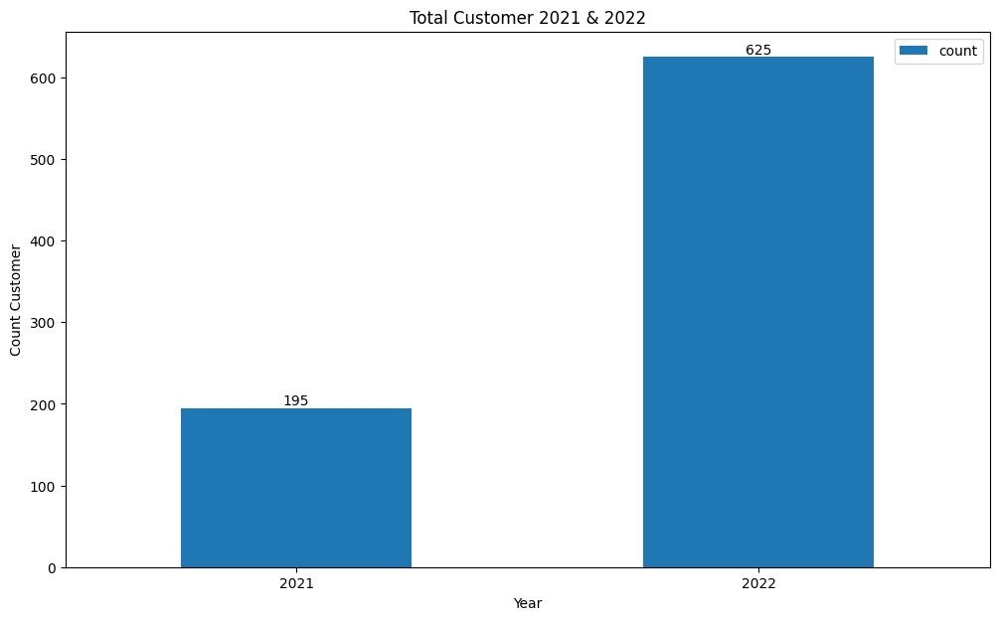
Output/ Result:
Chart:

Slide 36
Market Insights:
Recommendations:
Dari hasil analisis, diperoleh daftar pelanggan yang telah melakukan check-out namun belum menyelesaikan pembayaran sepanjang tahun 2022. Artinya, ada potensi lost sales dari pelanggan-pelanggan ini karena mereka sudah menunjukkan minat (check-out), tapi belum melanjutkan ke proses pembayaran. Jumlah pelanggan ini bisa mencerminkan dua hal:
Adanya friksi atau hambatan dalam proses pembayaran (misalnya metode pembayaran yang rumit, waktu checkout yang panjang, atau error teknis)
Pelanggan belum yakin atau tertarik cukup kuat untuk menyelesaikan pembeliannya, meskipun sudah menambahkan produk ke keranjang
Follow-up reminder campaign
Kirimkan email, whatsapp, atau push notification kepada pelanggan ini, berisi pengingat bahwa mereka belum menyelesaikan pembayaran, bisa juga disertai countdown atau urgensi seperti “Jangan sampai kehabisan!”
Berikan promo khusus atau diskon personal
Karena momen ulang tahun perusahaan, pelanggan-pelanggan ini bisa diberikan kode diskon eksklusif sebagai bentuk penghargaan dan insentif agar mereka melanjutkan transaksinya.
Analisis lebih lanjut alasan pembatalan
Lakukan analisis tambahan terhadap pelanggan ini, misalnya, bandingkan jenis produk, waktu checkout, atau device yang digunakan untuk mencari pola yang bisa menjelaskan kenapa mereka tidak membayar

Slide 37
Question Number 4
Pada bulan Oktober hingga Desember 2022, kami melakukan campaign setiap hari Sabtu dan Minggu. Kami hendak menilai, apakah campaign tersebut cukup berdampak pada kenaikan penjualan (before_discount). Mohon bantuan untuk menampilkan data:

Slide 38
4.1
Rata-rata harian penjualan weekends (Sabtu dan Minggu) vs rata-rata harian penjualan weekdays (Senin-Jumat) per bulan tersebut. Apakah ada peningkatan penjualan pada masing-masing bulan tersebut.

Slide 39
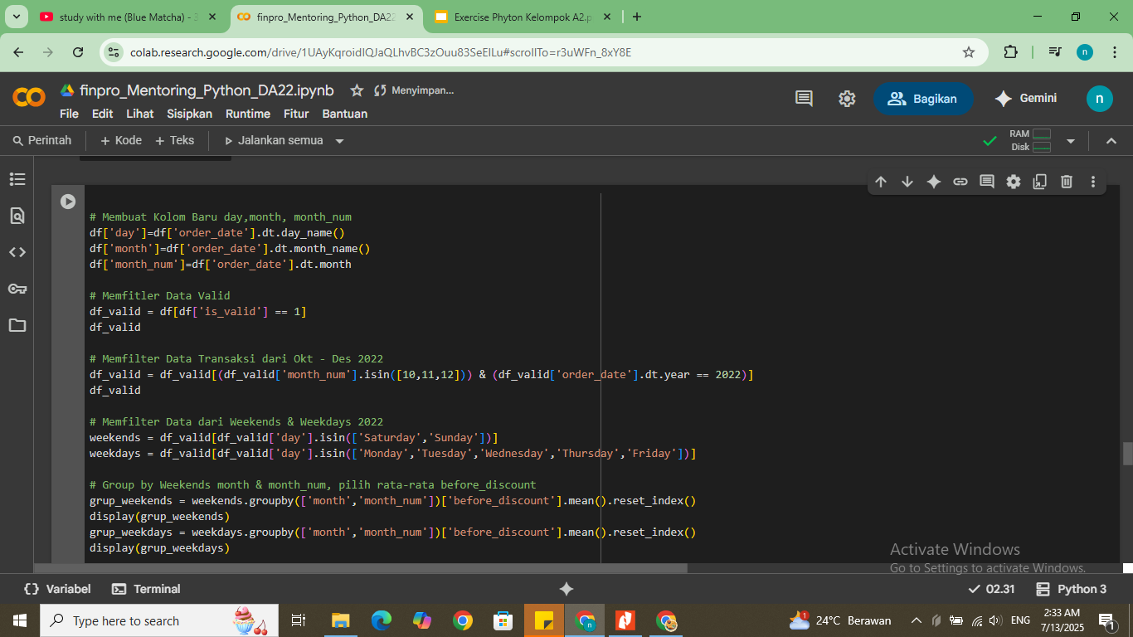
# Membuat Kolom Baru day,month, month_num
df['day'] = df['order_date'].dt.day_name(). Membuat kolom baru bernama day mengambil nama hari dari kolom tanggal pesanan (order_date).
df['month'] = df['order_date'].dt.month_name(). Menambahkan kolom month yang berisi nama bulan dari kolom tanggal pesanan (order_date).
df['month_num'] = df['order_date'].dt.month. Membuat kolom month_num yang berisi angka bulan dari 1–12 berdasarkan bulan dari kolom tanggal pesanan
# Memfitler Data Valid
df_valid = df[df['is_valid'] == 1] Memfilter data hanya mengambil data penjualan yg telah dibayar berdasarkan data kolom is_valid
# Memfilter Data Transaksi dari Okt - Des 2022
df_valid['month_num'].isin([10,11,12]) Mengecek nilai di kolom month_num adalah 10 (Oktober), 11 (November), atau 12 (Desember).
&, Menggabungkan dua kondisi: bulan termasuk Okt–Des dan tahun = 2022.
df_valid['order_date'].dt.year == 2022 Mengambil tahun dari kolom order_date lalu mengecek apakah nilainya 2022.
# Memfilter Data dari Weekends & Weekdays 2022
df_valid['day'].isin([...]), Mengecek apakah nilai dalam kolom day termasuk dalam daftar hari yang ditentukan.
weekends = … Menyaring data df_valid hanya untuk baris dengan hari Sabtu atau Minggu. Hasil disimpan di variabel weekends.
weekdays = … , Menyaring data df_valid hanya untuk hari Senin sampai Jumat.
Hasil disimpan di variabel weekdays.
# Group by Weekends month & month_num, pilih rata-rata before_discount
weekends.groupby(['month', 'month_num']),Mengelompokkan data weekends berdasarkan nama bulan dan nomor bulan.
['before_discount'].mean(),Mengambil kolom before_discount, lalu menghitung rata-rata transaksi sebelum diskon untuk setiap kelompok bulan.
.reset_index(), Mengubah hasil groupby agar kembali menjadi DataFrame biasa, bukan GroupBy object.
grup_weekends dan grup_weekdays Menyimpan hasil pengelompokan dan perhitungan rata-rata untuk masing-masing data:
grup_weekends: untuk data hari Sabtu dan Minggu.
grup_weekdays: untuk data Senin–Jumat.
display(...) Menampilkan isi DataFrame hasil groupby agar mudah dicek.
Penjelasan Syntax 4.1

Slide 40
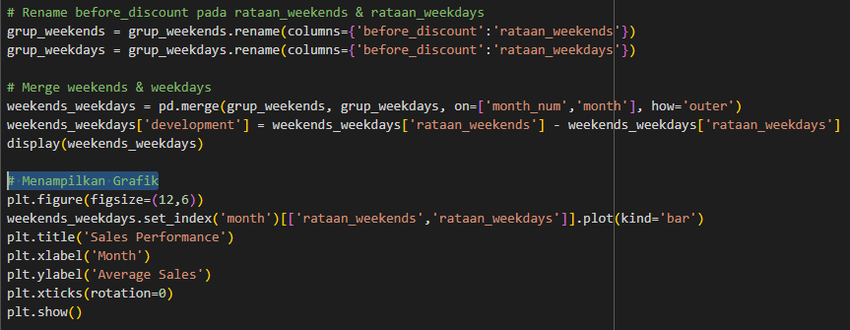
# Rename before_discount pada rataan_weekends & rataan_weekdays
.rename(columns={...}) Fungsi ini digunakan untuk mengganti nama kolom dalam sebuah DataFrame. kolom before discount diubah menjadi nama yang lebih deskriptif agar mudah dibaca.
grup_weekends.rename(columns={'before_discount':'rataan_weekends'}) Mengubah nama kolom before_discount menjadi rataan_weekends di DataFrame grup_weekends. Menunjukkan bahwa kolom ini berisi rata-rata transaksi akhir pekan.
grup_weekdays.rename(columns={'before_discount': 'rataan_weekdays'})
Mengubah nama kolom before_discount menjadi rataan_weekdays di DataFrame grup_weekdays. Menunjukkan bahwa kolom ini berisi rata-rata transaksi hari kerja.
# Merge weekends & weekdays
pd.merge(...) Fungsi dari pandas untuk menggabungkan dua DataFrame berdasarkan kolom tertentu. grup_weekends dan grup_weekdays digabung berdasarkan kolom month_num dan month.
how='outer' Jenis penggabungan outer join, memastikan semua data dari kedua DataFrame tetap ditampilkan, meskipun ada yang tidak cocok.
weekends_weekdays['development'] = … Membuat kolom baru development untuk menghitung selisih rata-rata transaksi: rataan_weekends dikurangi rataan_weekdays. Nilai positif artinya transaksi akhir pekan lebih tinggi dari hari kerja.
display(weekends_weekdays) Menampilkan hasil akhir DataFrame yang berisi kolom: month_num, month, rataan_weekends, rataan_weekdays, dan development.
# Menampilkan Grafik
plt.figure(figsize=(12,6)) Membuat kanvas atau area gambar berukuran 12 inci x 6 inci. Ukuran ini disesuaikan agar grafik lebih jelas dan proporsional.
weekends_weekdays.set_index('month')[['rataan_weekends','rataan_weekdays']].plot(kind='bar') Mengatur kolom month sebagai sumbu X (index). Memilih dua kolom yang akan dibandingkan: rataan_weekends dan rataan_weekdays.
kind='bar' berarti grafik yang ditampilkan adalah grafik batang (bar chart).
plt.title('Sales Performance') Memberi judul pada grafik.
plt.xlabel('Month') dan plt.ylabel('Average Sales') Menambahkan label pada sumbu X dan Y.
plt.xticks(rotation=0) Mengatur agar label pada sumbu X (nama bulan) tidak miring (rotasi 0 derajat).
plt.show() Menampilkan grafik di output cell
Penjelasan Syntax 4.1

Slide 41
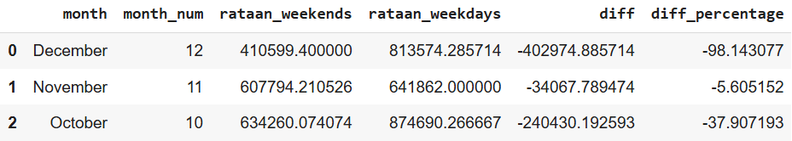
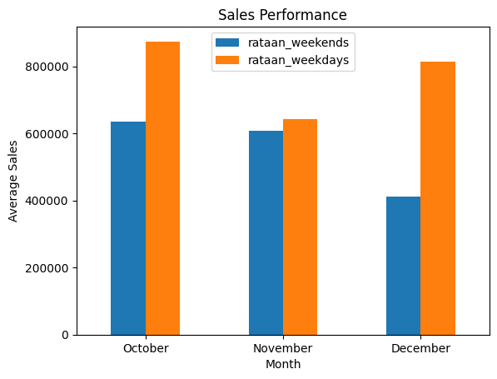
Rata-rata penjualan weekends vs weekdays (Oktober, November, & Desember)
Market Insights:
Berdasarkan hasil pengamatan menunjukkan bahwa Rata-Rata Penjualan selama Weekdays memiliki hasil penjualan lebih tinggi dibandingkan dengan penjualan selama Weekends. Rata-rata penjualan tertinggi selama Weekdays terdapat pada bulan October yaitu sebesar 874.690, 27 dan terendah pada bulan November sebesar 641.862. Kemudian pada Desember mengalami peningkatan secara signifikan sebesar 813.574,28 sehingga hal ini mengindikasikan bahwa Rata-rata Penjualan selama Weekdays dikategorikan stabil.
Adapun, Rata-rata penjualan selama Weekends lebih rendah dibandingkan Weekdays. Hal ini menunjukkan bahwa konsumen lebih tertarik berbelanja selama weekdays. Rata-rata penjualan selama Weekends tertinggi terdapat pada Oktober yaitu sebesar 634.260,07 sedangkan terendah pada Desember sebesar 410.599,40. Rata-rata penjualan selama Weekends mengalami penurunan secara signifikan selama Oktober hingga Desember 2022.
Kesimpulan dari hasil analisis menunjukkan bahwa Average Sales Performance pada Oktober 2022 memiliki performa rata-rata penjualan terbaik dibandingkan dengan November dan Desember 2022 baik Weekdays maupun Weekends.
Result:

Slide 42
Recommendations:
Strategi yang dilakukan untuk meningkatkan rata-rata penjualan selama Weekends diantaranya dengan cara optimalkan produk dan penawaran yaitu mengembangkan varian produk yang sesuai dengan trend dan kebutuhan pasar, menawarkan produk bundling dengan harga khusus Akhir Pekan agar menarik daya minat pembeli, dan meningkatkan kualitas produk yang menarik supaya mudah terjual. Selain itu, memperkuat strategi pemasaran dengan menggunakan promosi berkala seperti flash sale, diskon, dan cashback. Kemudian meningkatkan aktivitas pada toko saat Weekends dengan mengadakan mini event, live music, demo produk, giveaway saat akhir pekan yang dapat menarik daya minat pembeli.
Result:

Slide 43
4.2
Rata-rata harian penjualan weekends (Sabtu dan Minggu) vs rata-rata harian penjualan weekdays (Senin-Jumat) keseluruhan 3 bulan tersebut.

Slide 44
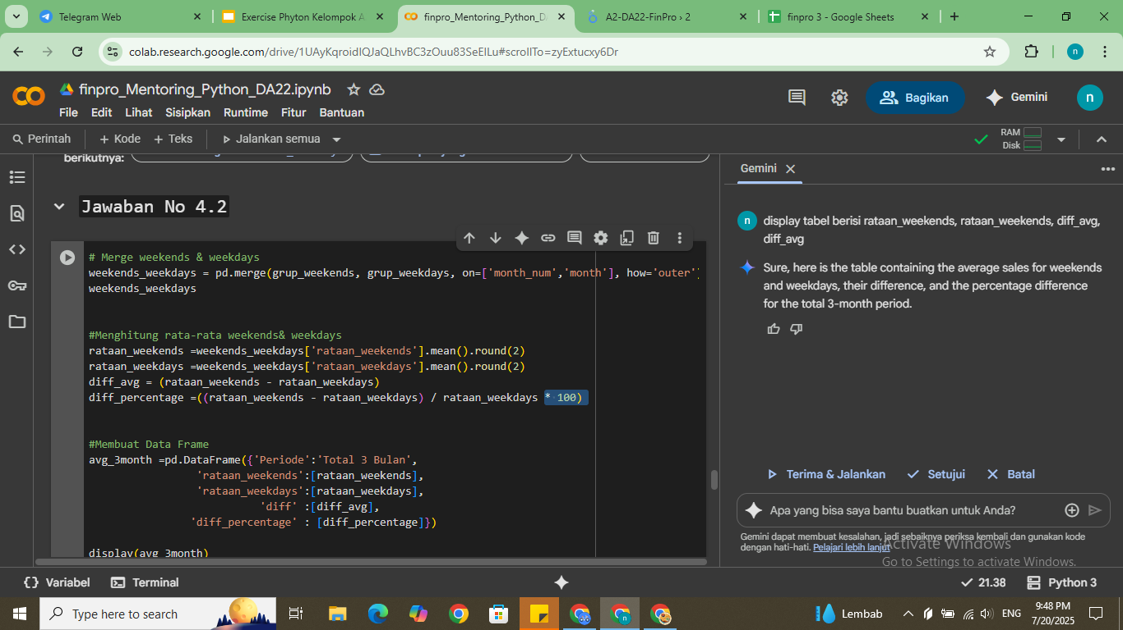
# Merge weekends & weekdays
merge() : digunakan untuk menggabungkan dua DataFrame: grup_weekends dan grup_weekdays
on=['month_num','month'] : Gabung berdasarkan month_num dan month untuk menyatukan data per bulan
how='outer': memastikan seluruh data dari weekends dan weekdays tetap ditampilkan, meskipun salah satu tidak memiliki pasangan data
#Menghitung rata-rata weekends& weekdays
.mean() : menghitung nilai rata-rata dari kolom rataan_weekends dan rataan_weekdays untuk periode Oktober–Desember.
.round(2) : membulatkan hasil rata-rata ke dua angka di belakang koma.
Hasil ini merepresentasikan average daily sales masing-masing untuk akhir pekan dan hari kerja selama 3 bulan.
diff_avg : Menghitung selisih rata-rata akhir pekan dengan hari kerja
diff_percentage : Menghitung persentase selisih relatif terhadap weekdays
#Membuat Data Frame
Membuat DataFrame avg_3month sebagai ringkasan rata-rata penjualan
Disusun dalam format satu baris dengan informasi:
Periode: "Total 3 Bulan"
Rata-rata weekends dan weekdays
Selisih absolut (diff)
Persentase selisih (diff_percentage)
Format ini memudahkan pelaporan dan visualisasi hasil analisis
Penjelasan Syntax 4.2

Slide 45
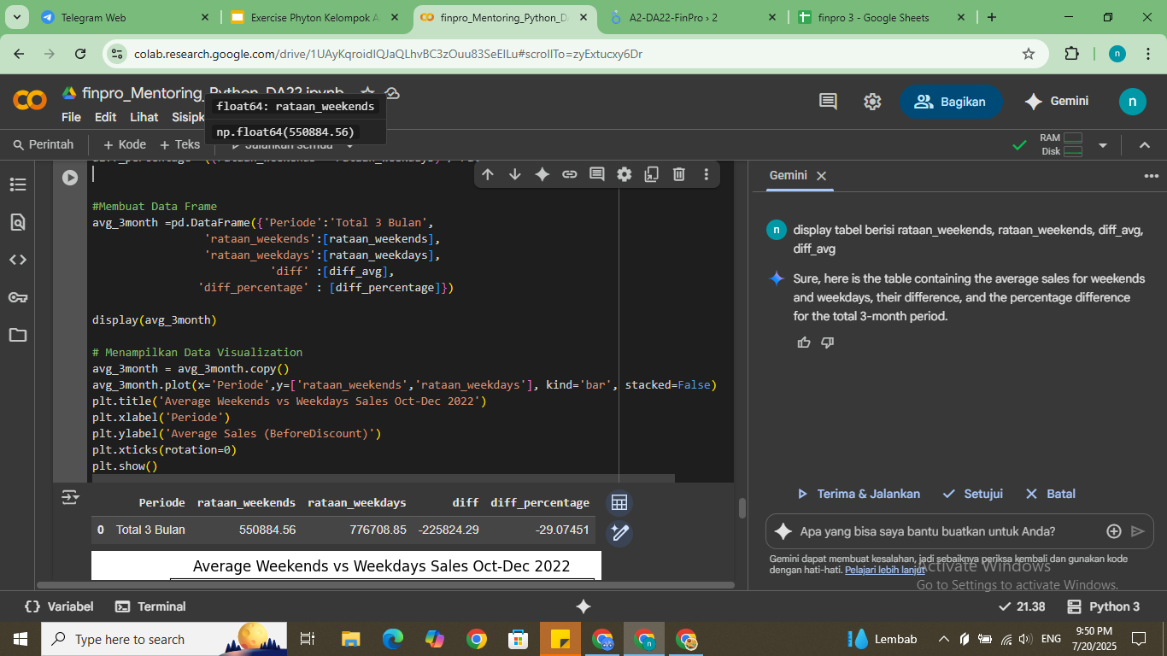
display(avg_3month) : Menampilkan DataFrame avg_3month yang berisi ringkasan rata-rata 3 bulan:
rataan_weekends
rataan_weekdays
diff (selisih absolut)
diff_percentage (selisih relatif)
# Menampilkan Data Visualization
avg_3month = avg_3month.copy() ; Membuat salinan eksplisit dari DataFrame untuk memastikan aman saat diproses
avg_3month.plot: Membuat grafik batang (bar chart) untuk membandingkan rata-rata weekends vs weekdays selama 3 bulan
x='Periode': label pada sumbu X
y=...: dua nilai yang akan dibandingkan
stacked=False: batang ditampilkan berdampingan, bukan ditumpuk
plt.title: judul grafik ('Average Weekends vs Weekdays Sales Oct-Dec 2022')
plt.xlabel: label sumbu x ('Periode')
plt.ylabel: label sumbu y ('Average Sales (BeforeDiscount)')
rotation=0 : menjaga label tetap horizontal
plt.show(): fungsi dari matplotlib.pyplot yang digunakan untuk menampilkan plot/grafik yang telah dibuat.
Lanjutan Penjelasan Syntax 4.2

Slide 46
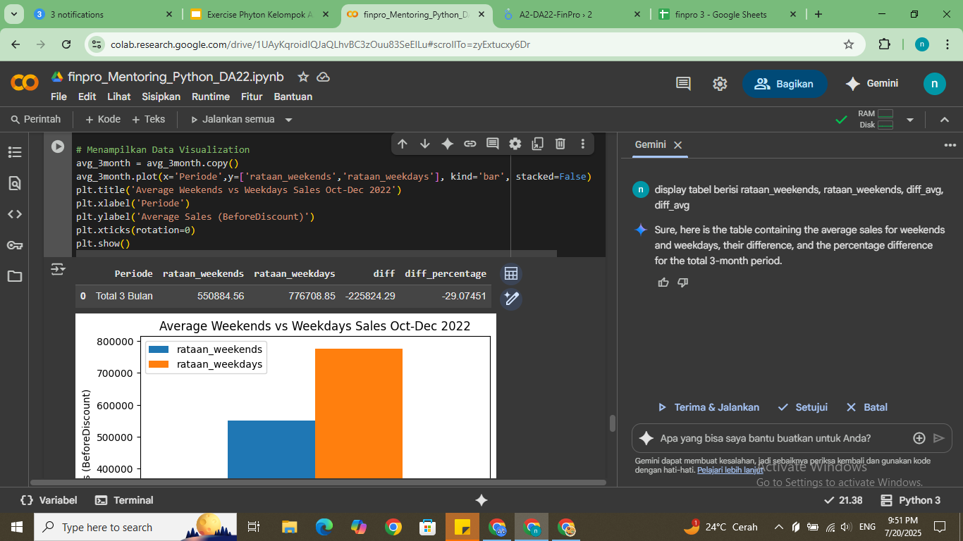
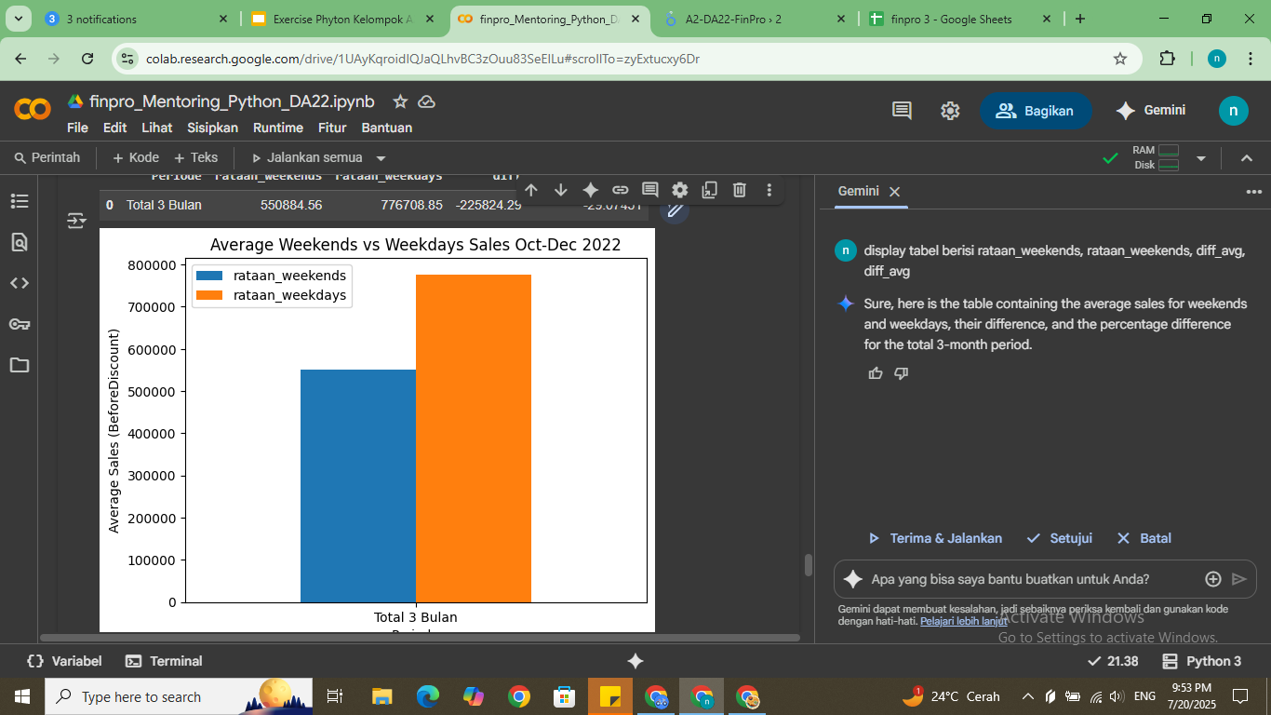
Rata-rata penjualan Weekends vs Weekdays (Oktober, November, & Desember)
Market Insights:
Result:
Pada periode Oktober hingga Desember 2022, rata-rata penjualan di akhir pekan (Weekends) tercatat sebesar Rp. 550.884,56, sedangkan rata-rata penjualan di Weekdays lebih tinggi yaitu Rp. 776.708,85. Terdapat selisih penurunan penjualan sebesar Rp. -225.824,29 atau sekitar -29,07% lebih rendah di Weekends dibandingkan Weekdays.
Recommendations:
Promosi khusus weekend
Kolaborasi dengan influencer
Penawaran produk bundling package
Penyesuaian jam operasional atau penawaran spesial weekend

Slide 47
Thank you

